Slide 1
Module 21 séance 1

Slide 2

Activités ritualisées
Ecris ce nombre sur l’ardoise

Slide 3
Activités ritualisées
Ecris ce nombre sur l’ardoise

Slide 4
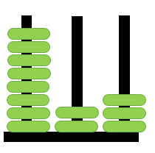
Activités ritualisées
Ecris ce nombre sur l’ardoise

Slide 5
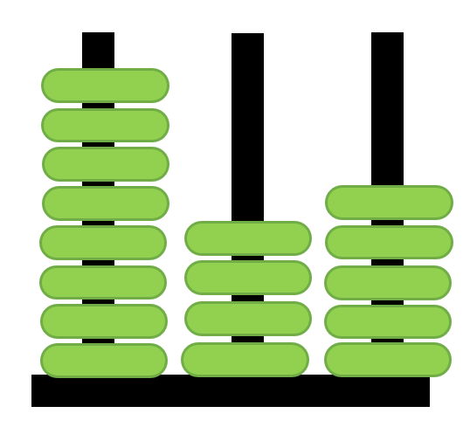
Activités ritualisées
Ecris ce nombre sur l’ardoise

Slide 6
Calcul mental
7 + 9 + 6 =
6 + 8 + 7 =

Slide 7
Calcul mental
Double de 1 =
Double de 2 =
Double de 3 =
Double de 4 =
Double de 5 =
Double de 6 =
Double de 7 =
Double de 8 =
Double de 9 =
Double de 10 =

Slide 8
Calcul mental
Moitié de 2 =
Moitié de 4 =
Moitié de 6 =
Moitié de 8 =
Moitié de 10 =

Slide 9
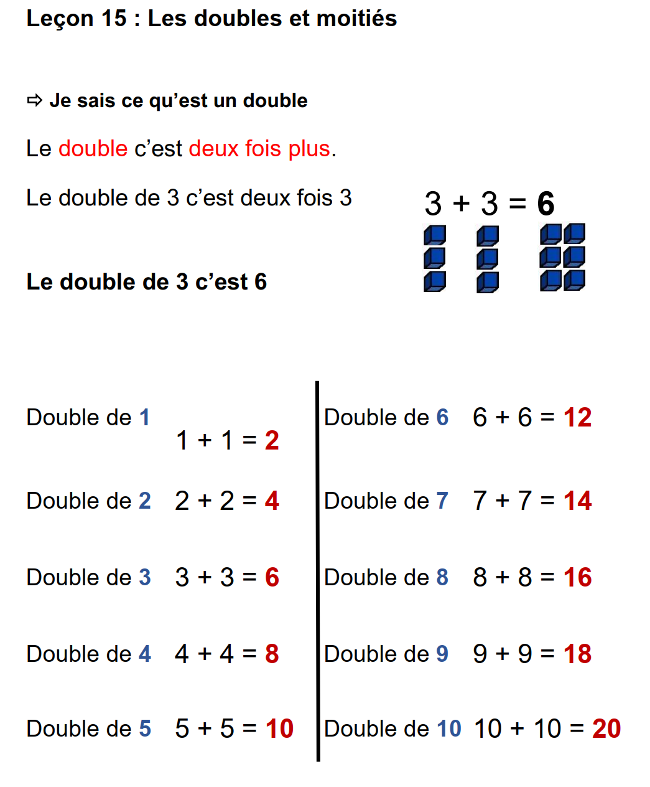
Apprentissage

Slide 10
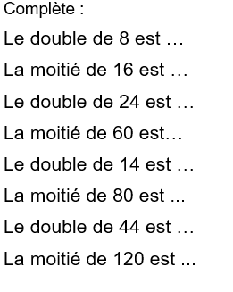
Apprentissage
Réalise cette fiche :
P 20

Slide 11
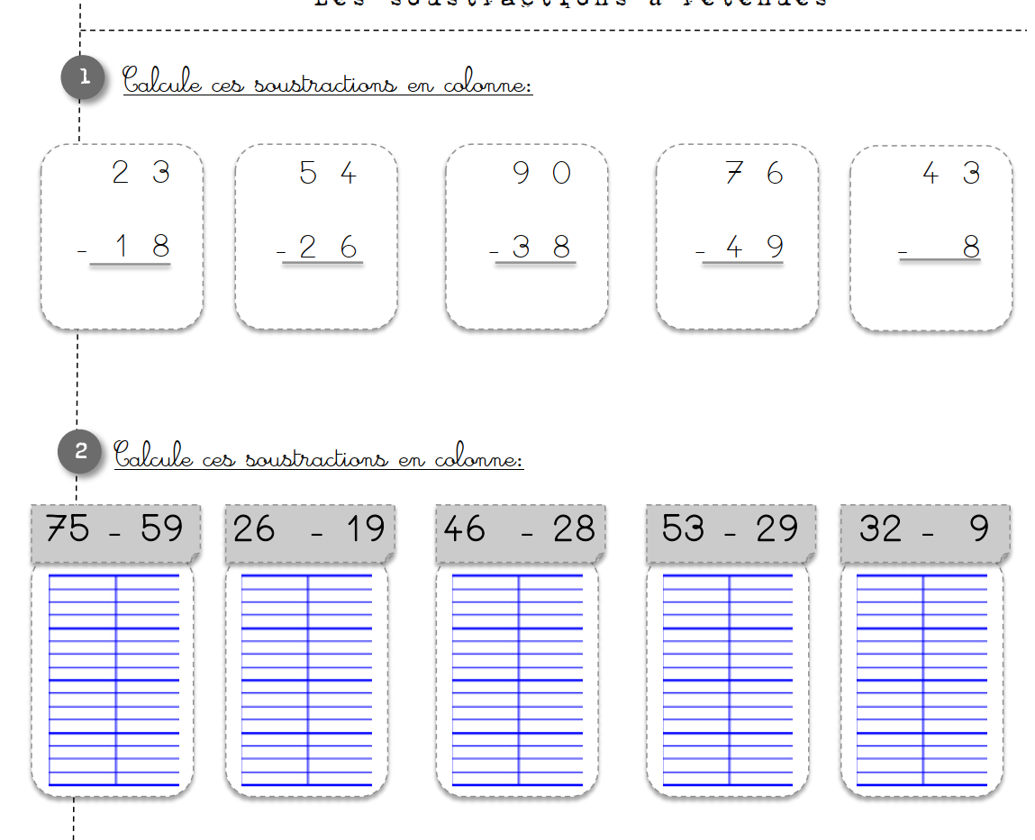
Apprentissage
P 21

Slide 12
Module 21 séance 2

Slide 13
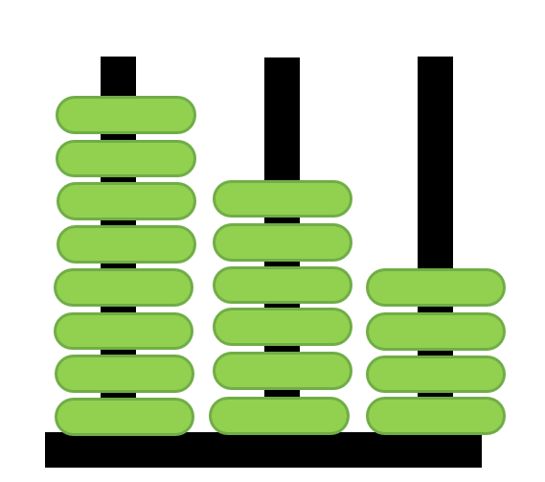
Activités ritualisées
Ecris ce nombre sur l’ardoise

Slide 14
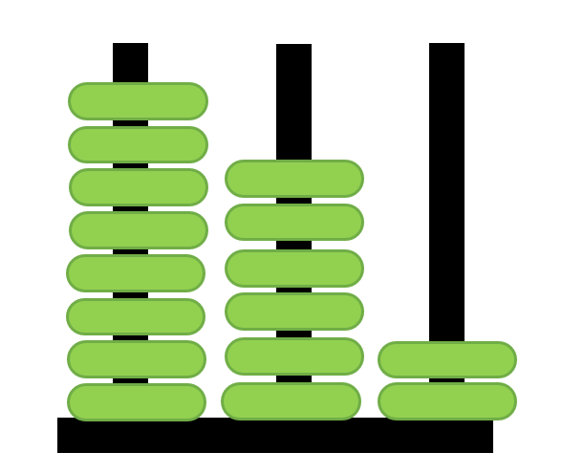
Activités ritualisées
Ecris ce nombre sur l’ardoise

Slide 15
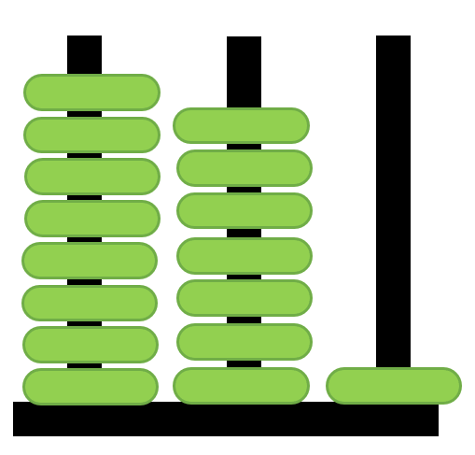
Activités ritualisées
Ecris ce nombre sur l’ardoise

Slide 16
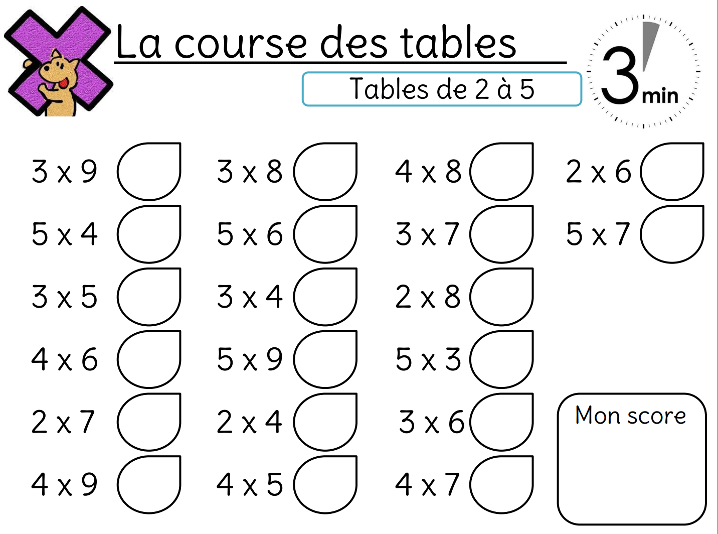
Calcul mental
P 22

Slide 17
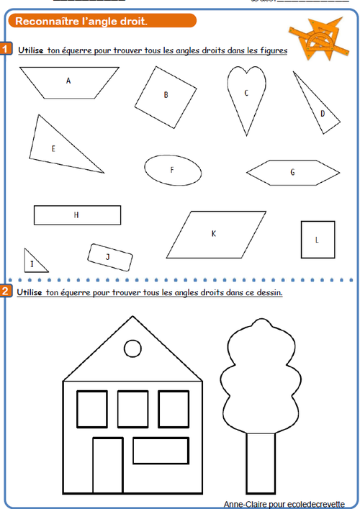
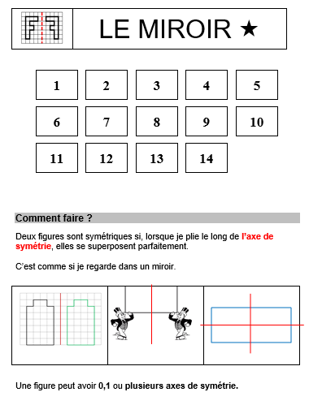
Apprentissage
P 23

Slide 18
Module 21 séance 3

Slide 19
Activités ritualisées
Range ces nombres du plus petit au plus grand
845 – 895 – 817 - 838

Slide 20
Activités ritualisées
Ecris ce nombre sur l’ardoise
huit-cent-cinquante-huit :
huit-cent-quarante-cinq :
huit-cent-soixante-treize :

Slide 21
Calcul mental
Sur ton ardoise écris le résultat
9 + 6 + 4 =
7 + 4 + 3 =
5 + 8 + 5 =

Slide 22

Activités ritualisées
Ecris le nombre dicté par la maitresse

Slide 23
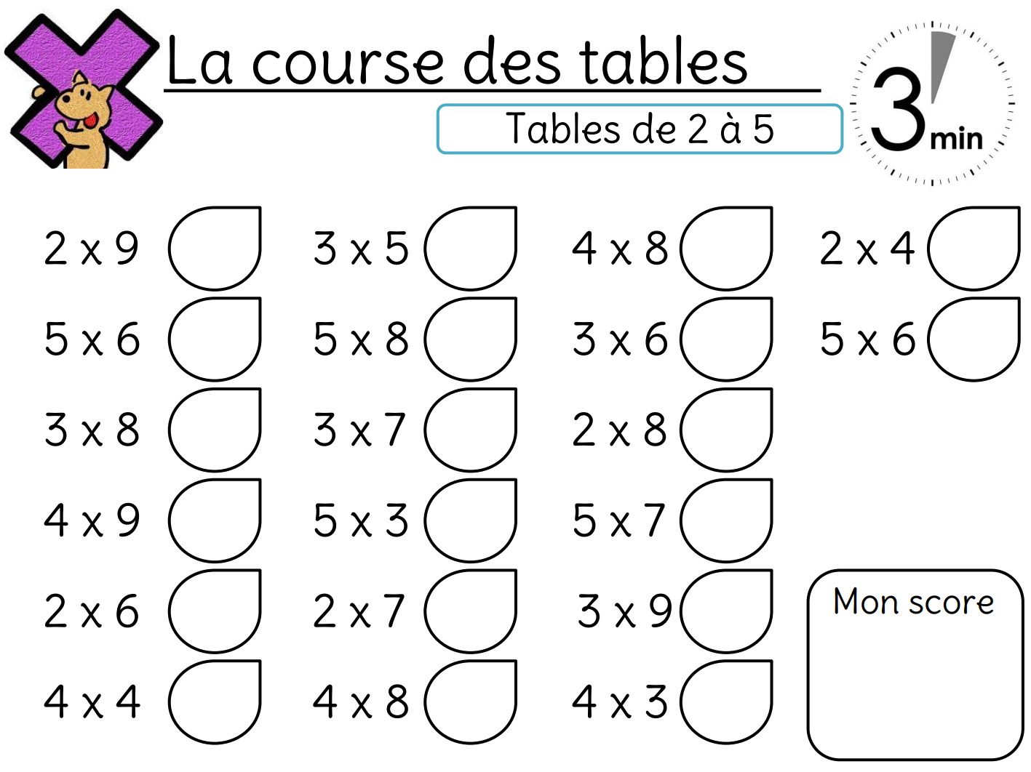
Calcul mental
P 24

Slide 24
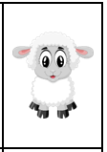
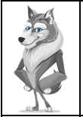
Apprentissage
Jeu des « moutons »

Slide 25
Module 21 séance 4

Slide 26
Activités ritualisées
Range ces nombres du plus petit au plus grand
856 – 844 – 863 - 859

Slide 27
Activités ritualisées
Ecris ce nombre sur l’ardoise
huit-cent-soixante-dix-huit :
huit-cent-trente-sept :
huit-cent-six :

Slide 28
Activités ritualisées
Ecris le nombre dicté par la maitresse

Slide 29
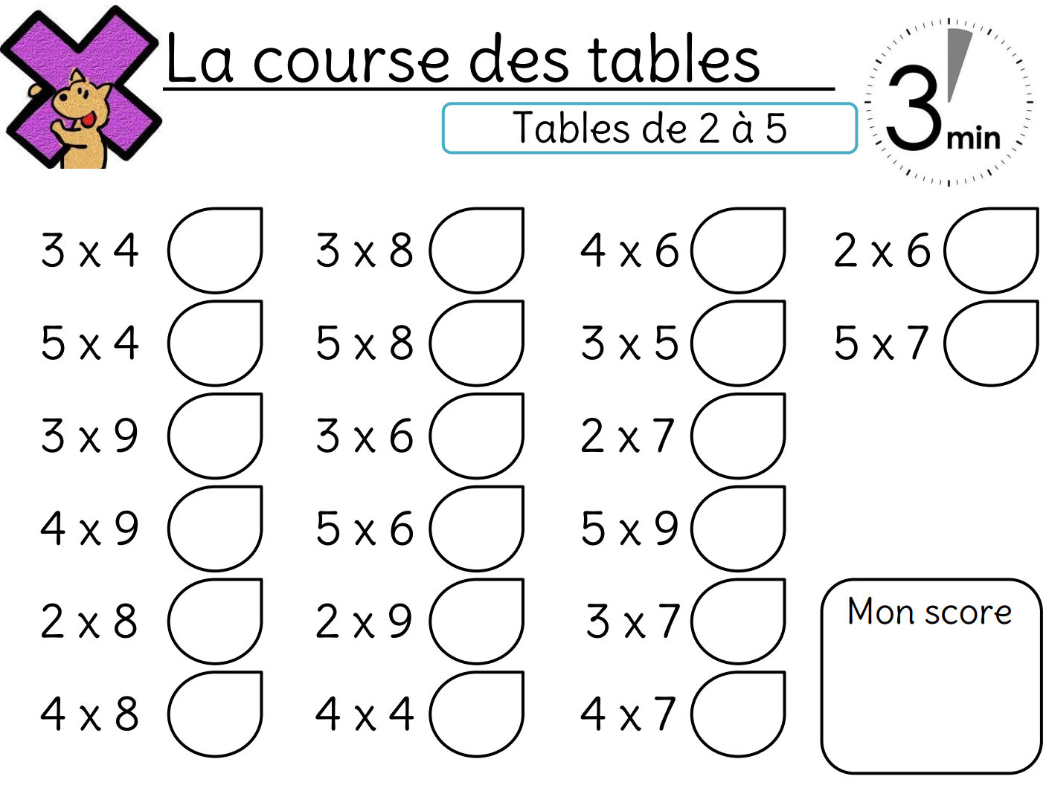
Calcul mental
P 25

Slide 30
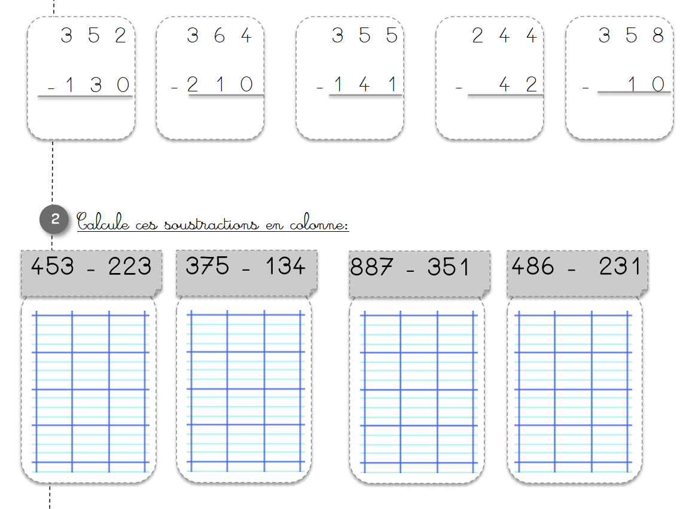
Apprentissage
P 26

Slide 31
Module 21 séance 6

Slide 32
Activités ritualisées
Quel est le plus grand de ces nombres?
3c 2d 4u
2c 12d 21u
6c 1d 9u
8d 2c 1u
7c 4u
9c 2d 4u

Slide 33
Calcul mental
Complète :
1 dizaine = ... unités
1 centaine = ... dizaines
Trouver 17 avec:
3c = .... u
3d = .... u

Slide 34
Calcul mental
Complète :
293 pour aller à 300
178 pour aller à 200

Slide 35
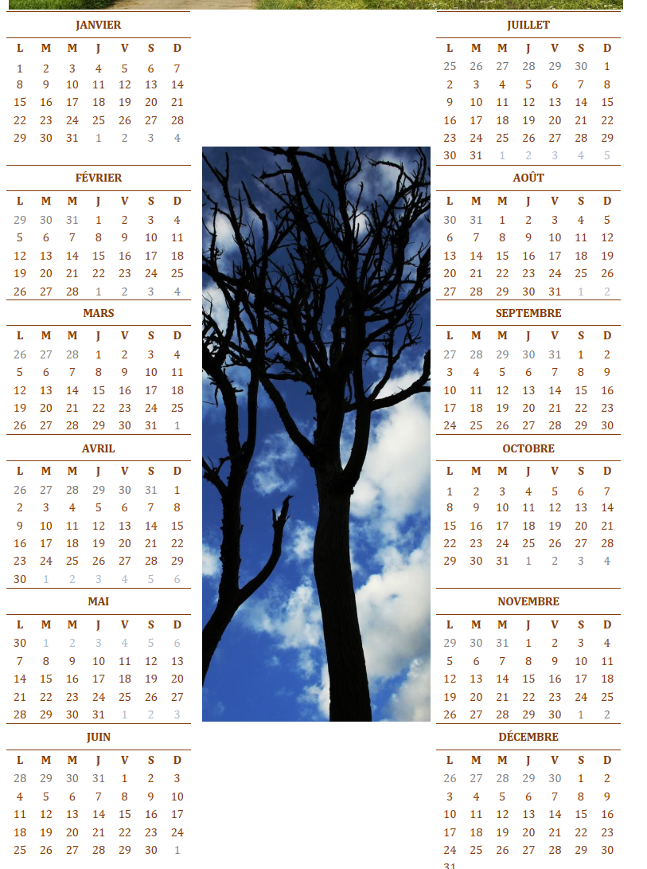
Apprentissage
Compte le nombre de mois : Il y a .... mois
P 27
compte le nombre de jours dans 1 semaine :
Il y a .... jours dans une semaine.
Que signifient les lettres : L M M J V S D ?
Sur ta fiche, écris à côté de chaque nom de mois combien de jours il compte.
En BLEU : entoure le mois de mars
En ROUGE : entoure le mois de septembre
En JAUNE : entoure le 15 aout.
En ORANGE : entoure la 3ème semaine du mois de juin.
En VERT: entoure le 21 mai.
En ROSE : entoure le 27 décembre.

Slide 36
Module 21 séance 7

Slide 37
Activités ritualisées
Quel nombre
est le plus grand ?
3c 9d 8u
3c 10d 1u

Slide 38

Calcul mental
Mathador
On va faire 3 parties de mathador.
Vous aurez 2 min « top chrono » pour trouver le résultat !

Slide 39
Apprentissage
Jeu de la course à ....
Nous allons découvrir ce nouveau jeu !

Slide 40
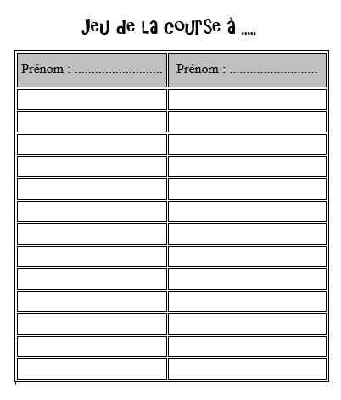
Apprentissage
C’est un jeu qui se joue à deux.
Voici le tableau qui sert à jouer.

Slide 41
Apprentissage
C’est un jeu qui se joue à deux.
Voici le tableau qui sert à jouer.
le but est d’arriver à 100 en premier

Slide 42
Apprentissage
C’est un jeu qui se joue à deux.
Voici le tableau qui sert à jouer.
le but est d’arriver à 100 en premier
Pour cela, tu ne peux utiliser que 5 ou 10

Slide 43
Apprentissage
On va faire un exemple de partie
Le 1er joueur commence par écrire 5 ou 10 dans sa colonne, comme il veut.
10

Slide 44
Apprentissage
Exemple de partie
Le 2ème joueur peut ajouter
5 ou 10.
Il écrit le total.
10
15

Slide 45
Apprentissage
Exemple de partie
Et on continue chacun son tour.
Ici le joueur 1 décide d’ajouter 10
10
25
15

Slide 46
Apprentissage
Exemple de partie
Et on continue chacun son tour.
Ici le joueur 2 décide d’ajouter 10
10
25
15
35

Slide 47
Apprentissage
Exemple de partie
Et on continue chacun son tour.
Ici le joueur 1 décide d’ajouter 10
10
25
45
15
35

Slide 48
Apprentissage
Exemple de partie
Et on continue chacun son tour.
On s’arrête quand on arrive à 100.
10
25
45
15
35
55

Slide 49
Apprentissage
Cherche la moitié de 500
et la moitié de 608

Slide 50
Module 21 séance 8

Slide 51
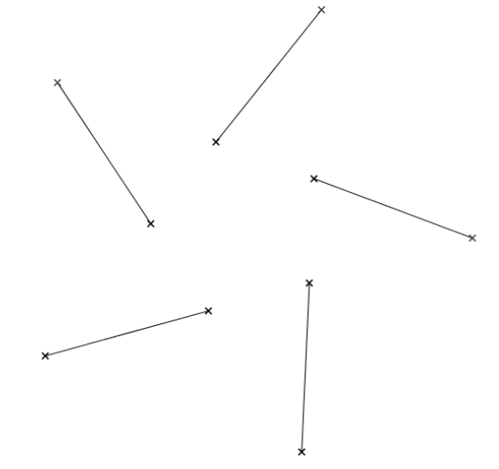
Activités ritualisées
P 28
Complète cette figure en suivant tes envies
En utilisant le matériel de géométrie, continue cette figure selon tes envies.
Crée une figure ORIGINALE

Slide 52
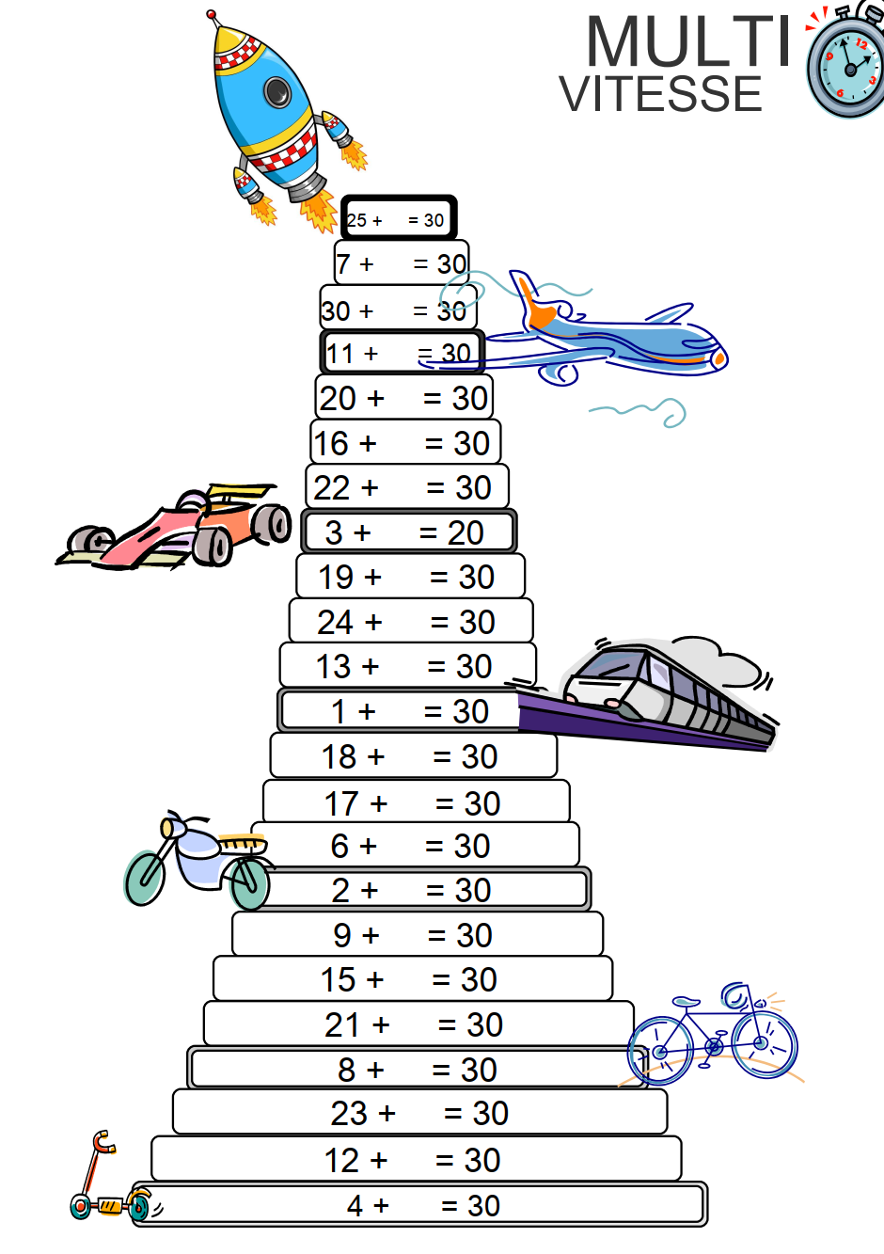
Calcul mental

Slide 53
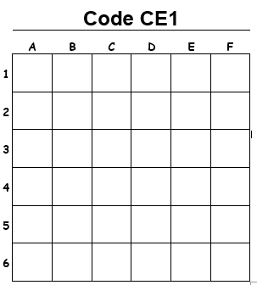



Apprentissage
Découverte du ficher « Code/Décode »
Si dans le fichier, on est dans une partie « CODE »
Dans ce cas, je prends le matériel dans la pochette : un tableau et les petits dessins

Slide 54

Apprentissage
Découverte du ficher « Code/Décode »
Si dans le fichier, on est dans une partie « CODE »
Dans le fichier,
il est indiqué les cases dans lesquelles je dois mettre les dessins :

Slide 55
Apprentissage
Découverte du ficher « Code/Décode »
Si dans le fichier, on est dans une partie « CODE »
Je dois maintenant coder le chemin qui part du chien, puis la viande, puis la niche

Slide 56
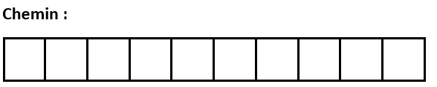
Apprentissage
Découverte du ficher « Code/Décode »
Si dans le fichier, on est dans une partie « CODE »
Je dois maintenant coder le chemin qui part du chien, puis la viande, puis la niche
Ici, le code est :
→ → → ↑ ↑

Slide 57
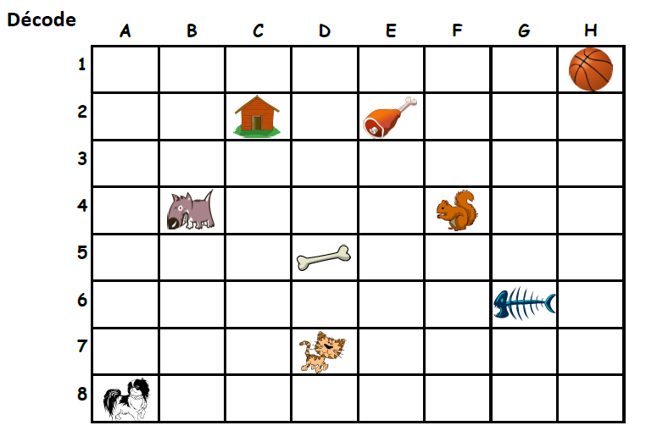
Apprentissage
Découverte du ficher « Code/Décode »
Si dans le fichier, on est dans une partie « DECODE »
Je prends la grille déjà complétée :

Slide 58
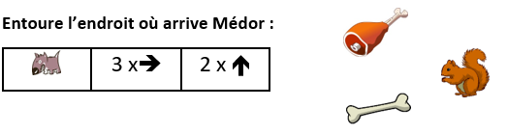

Apprentissage
Découverte du ficher « Code/Décode »
Si dans le fichier, on est dans une partie « DECODE »
J’observe le code qu’on me donne
Et je regarde où j’arrive.
1
2
départ

Slide 59
Apprentissage
Découverte du ficher « Code/Décode »
Si dans le fichier, on est dans une partie « DECODE »
J’arrive sur la niche, j’entoure donc la niche
1
2

Slide 60
Apprentissage
Travaille sur le fichier en autonomie

Slide 61
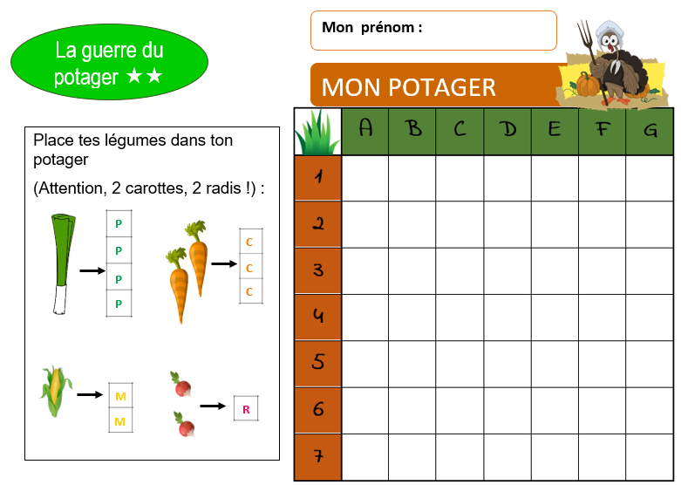
Apprentissage
Tout le monde fait une partie de
« la guerre du potager »

